Slide 1
《信息学奥赛一本通·初赛真题解析》
第一章 计算机基础知识
第8节 计算机网络

Slide 2
一、网络的定义
二、网络的发展
三、网络的主要功能
目录
四、网络的分类
五、网络的体系结构
六、IP地址
七、网络的主要功能
八、网络的分类

Slide 3

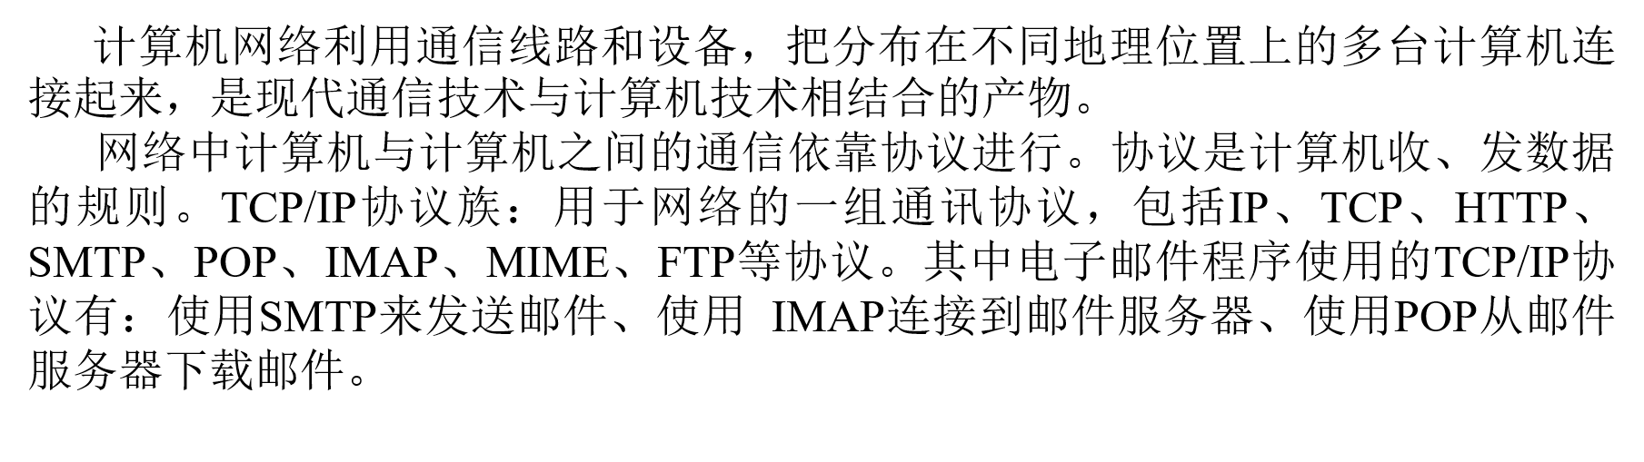
08
网络的定义

Slide 4
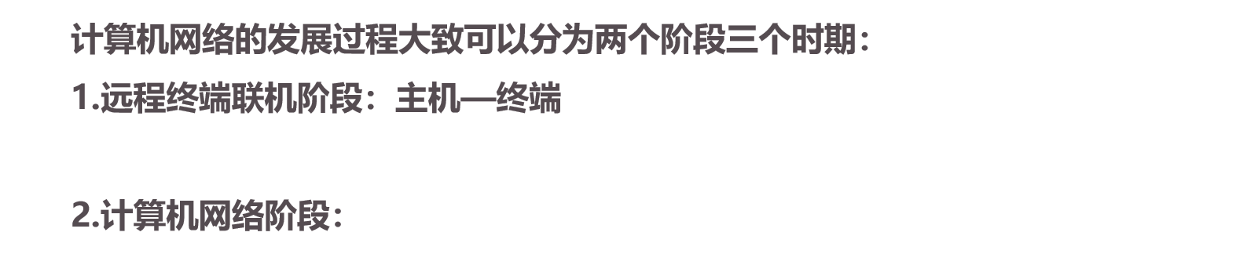

08
网络的发展

Slide 5
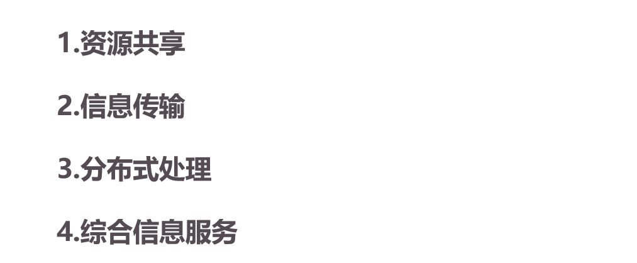
08
网络的主要功能

Slide 6
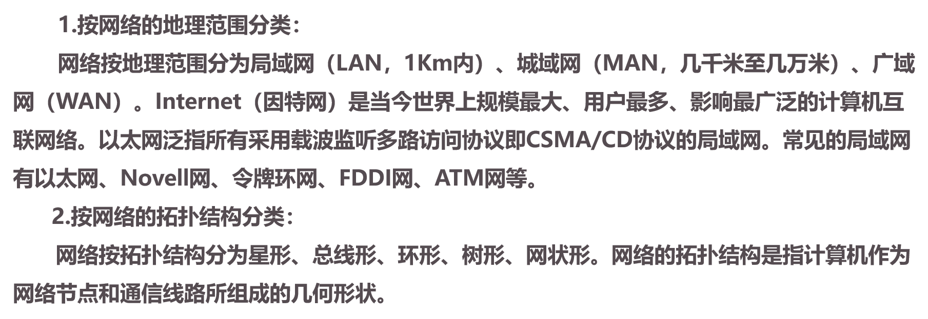
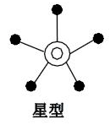
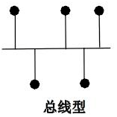
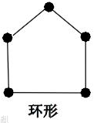
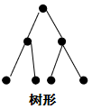

08
网络的分类

Slide 7

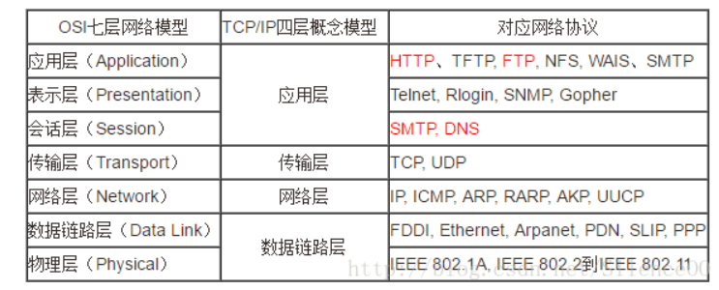
08
网络的体系结构
OSI七层模型
TCP/IP四层模型
7
应用层
应用层
6
表示层
4
5
会话层
4
传输层
传输层
3
3
网络层
网络层
2
2
数据链路层
网络接口层
1
1
物理层

Slide 8
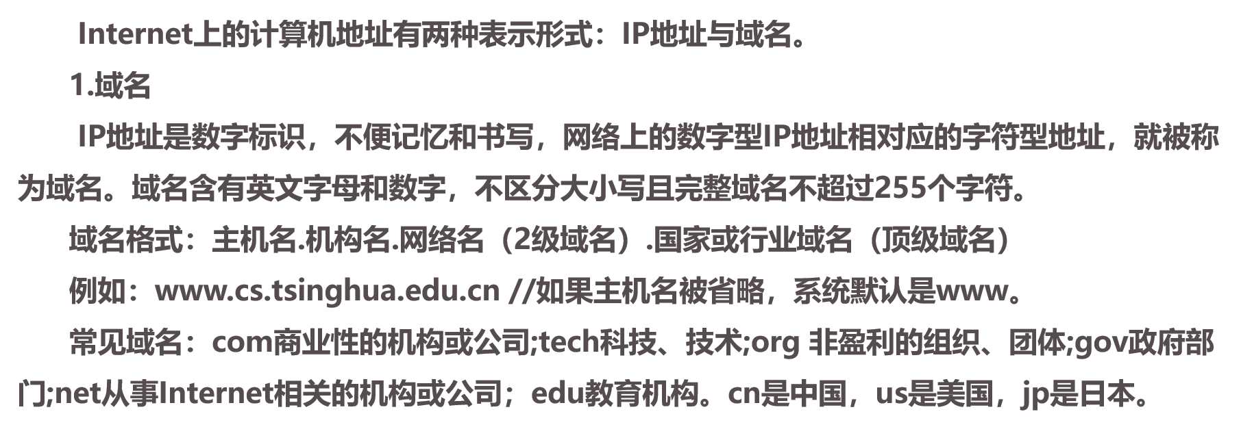
08
IP地址

Slide 9
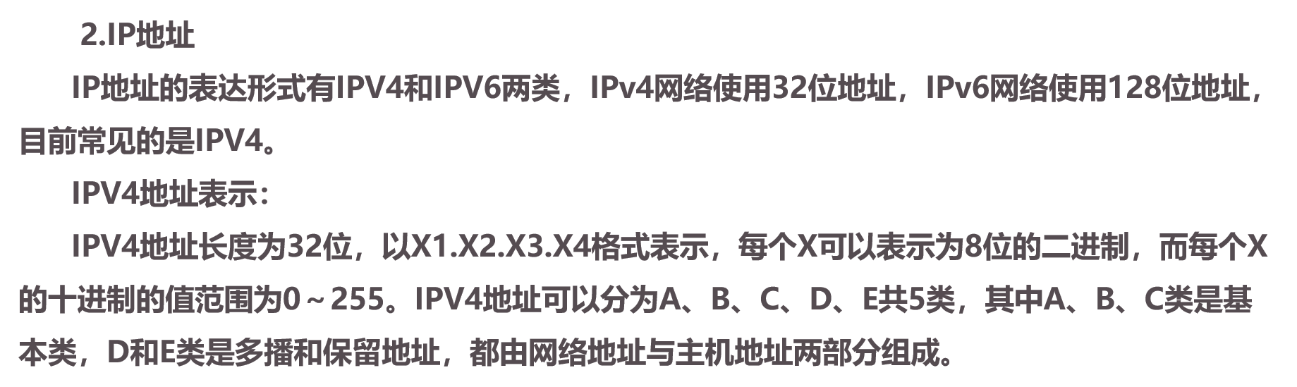
08
IP地址

Slide 10
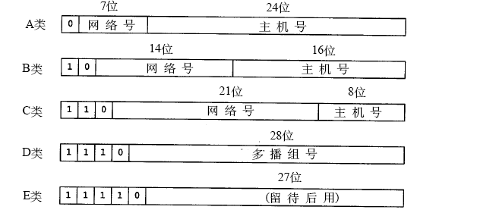
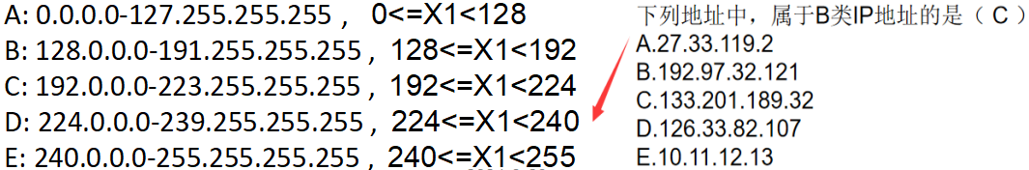
08
IP地址

Slide 11
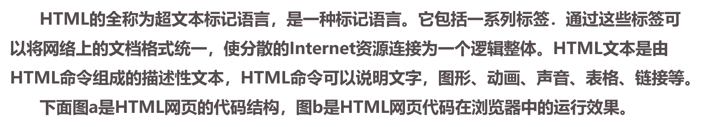
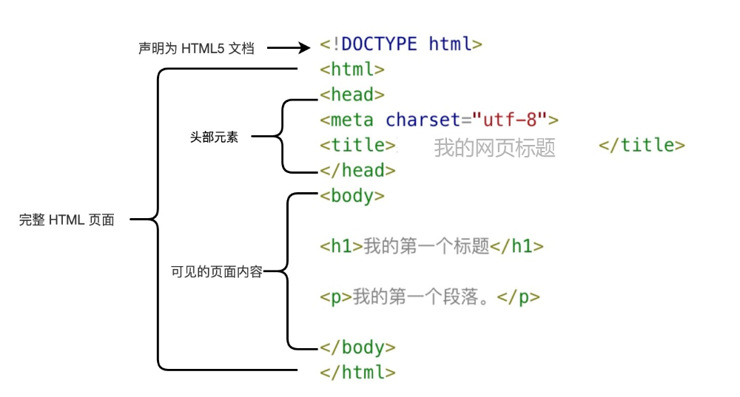
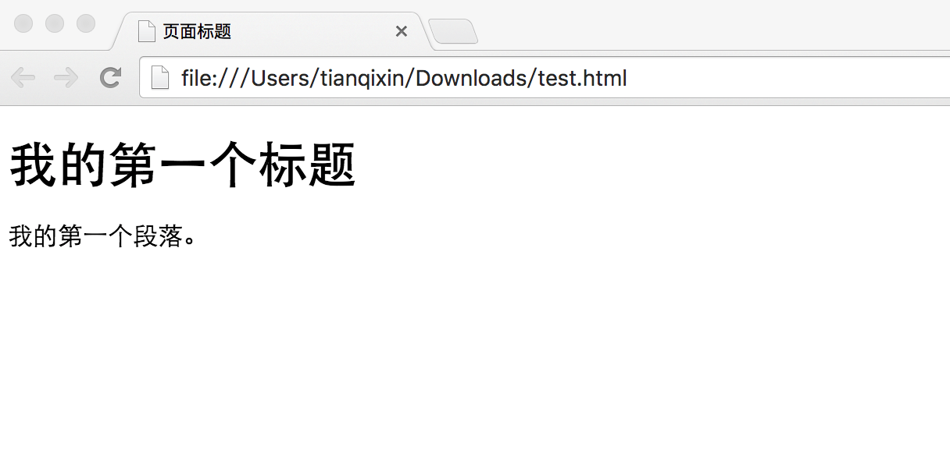
08
HTML
（a）示例代码
（b）网页效果

Slide 12
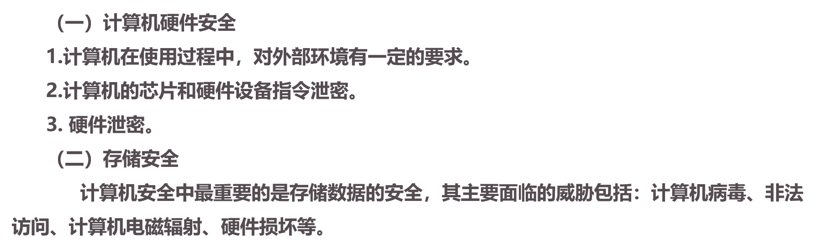
08
计算机安全

Slide 13
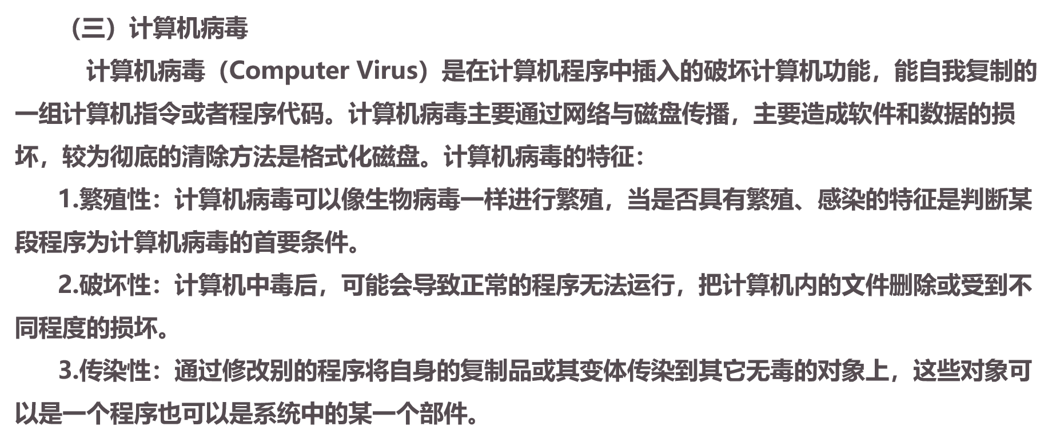
08
计算机安全

Slide 14
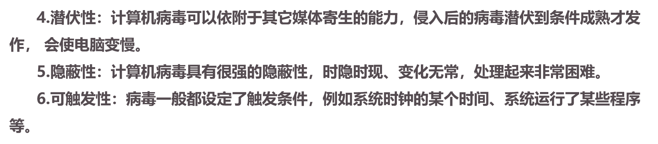
08
计算机安全

